Slide 1
Efektívne testovanie obsah a forma, tvorba testov
Juraj Mokrý, Eva Kvaltínyová, Dušan Meško

Slide 2
Harmonogram
úvod do testovania
nácvik vytvárania testových otázok
softvérové nástroje na tvorbu testov

Slide 3
Testy
Objektívne
  Výber správnej odpovede z viacerých alternatív
  Doplnenie slova alebo slovného spojenia (ako odpoveď na otázku alebo doplnenie výroku)
  MCQs, pravda/nepravda (T/F), priraďovanie, doplňovanie
Subjektívne
  Príprava a prezentovanie originálnej odpovede študenta
  krátke eseje, rozšírené eseje, riešenie problémov, predvedenie výkonu

Slide 4
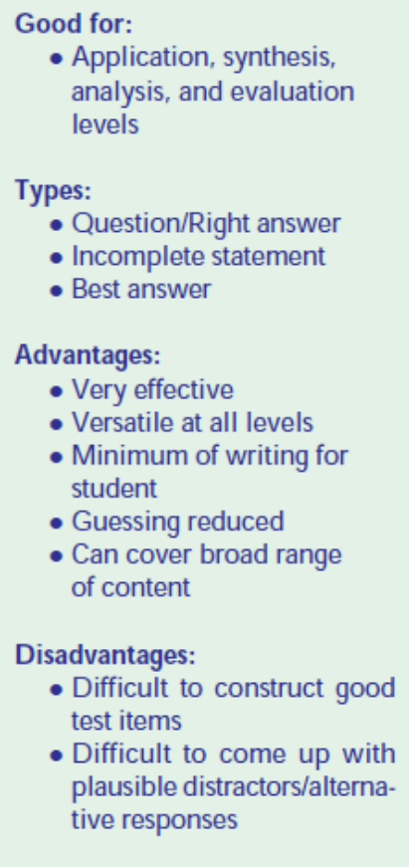
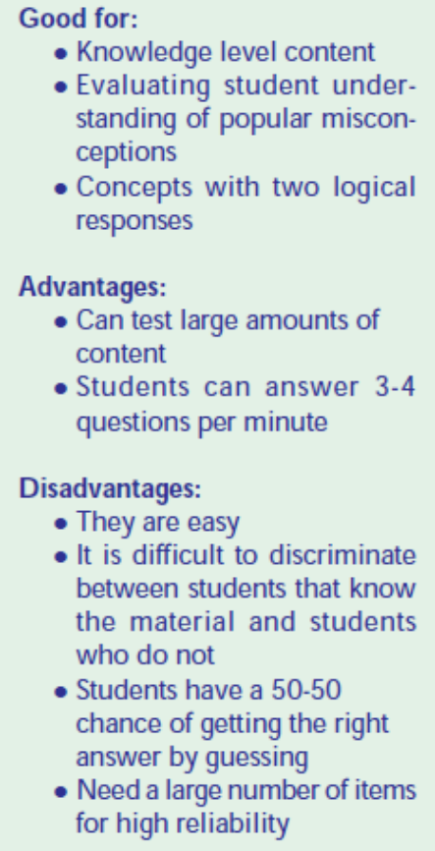
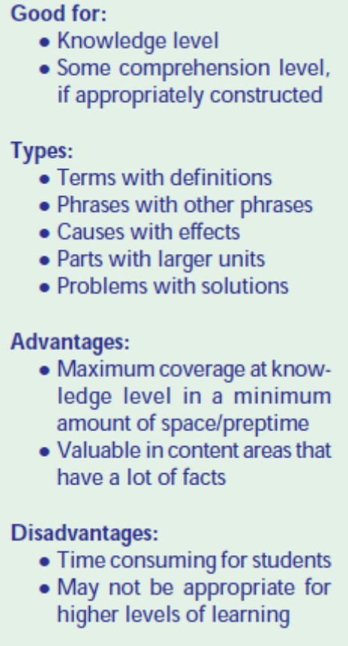
Najčastejšie typy objektívnych testov
MCQ True-False Matching

Slide 5
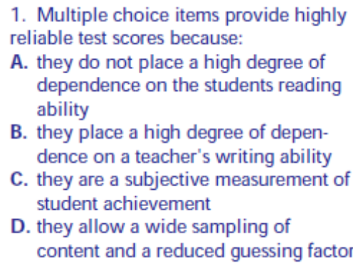
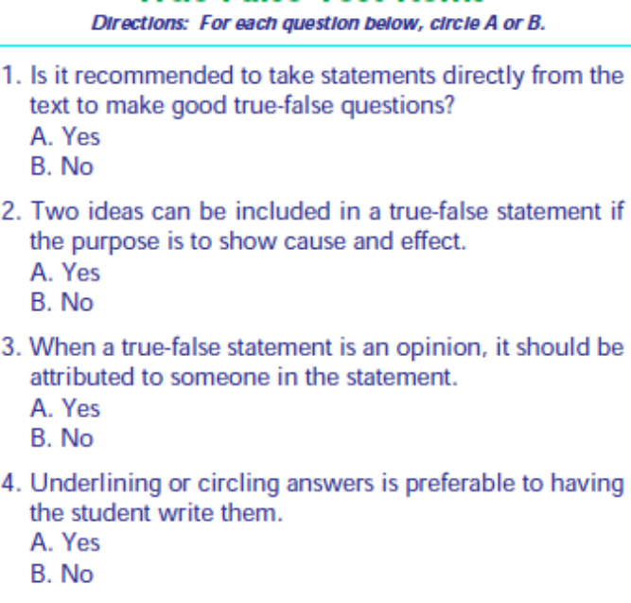
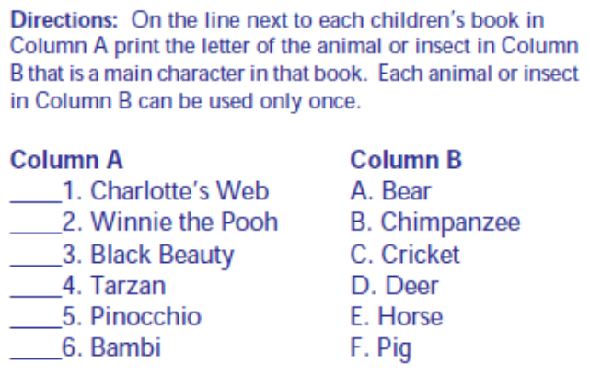
Najčastejšie typy objektívnych testov
MCQ True-False Matching

Slide 6
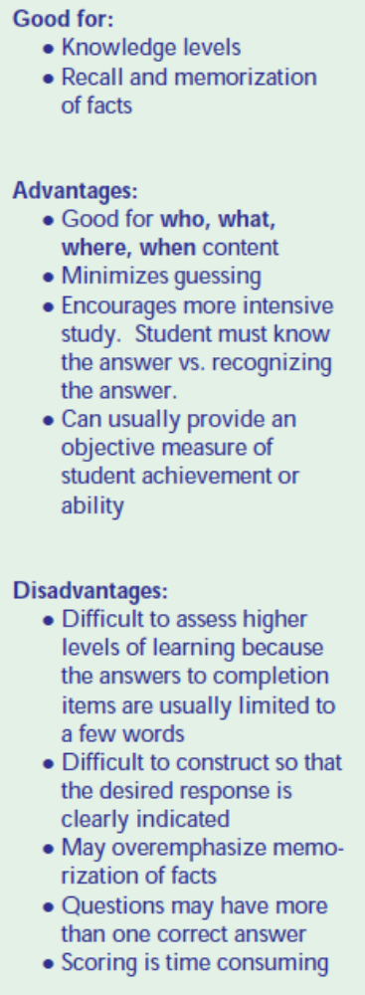
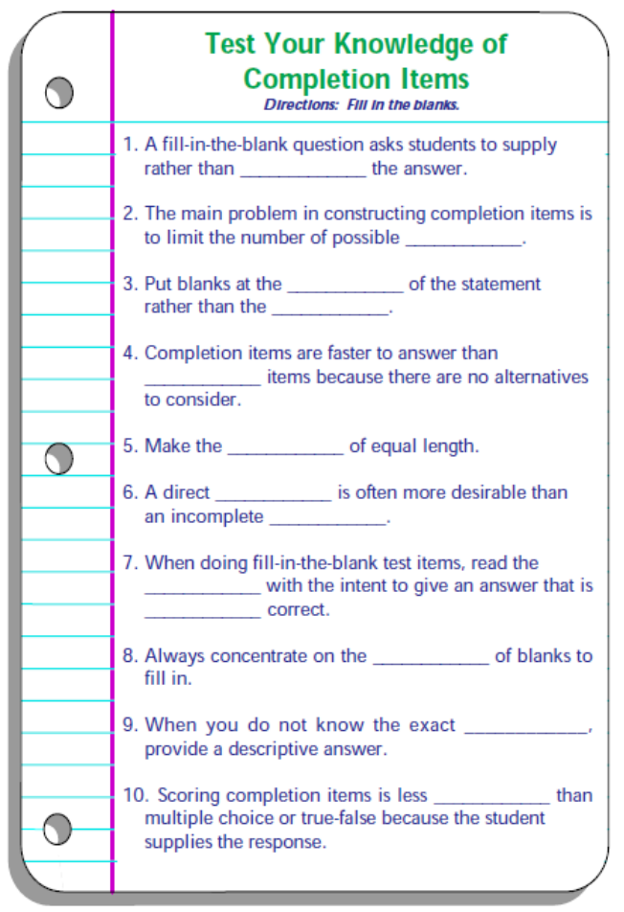
Najčastejšie typy objektívnych testov
Doplňovanie krátkych odpovedí (Fill-in-the-Blank Test)

Slide 7
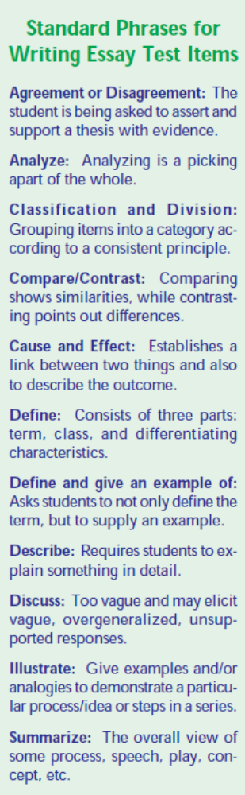
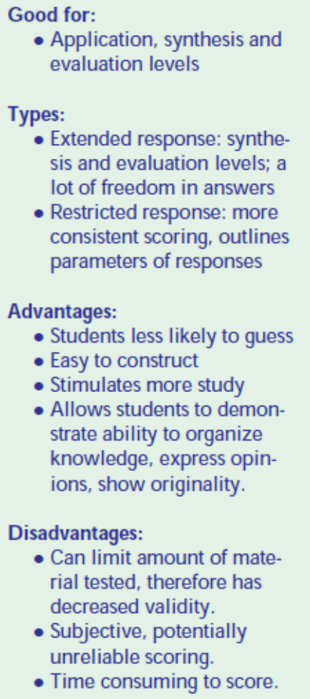
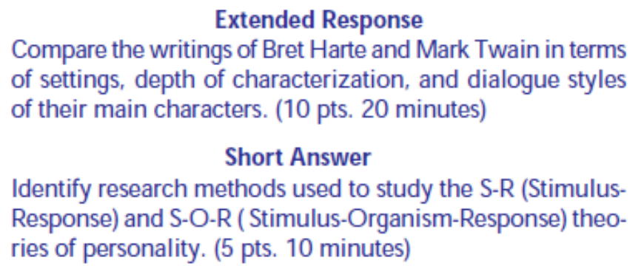
Najčastejšie typy subjektívnych testov
Esej

Slide 8
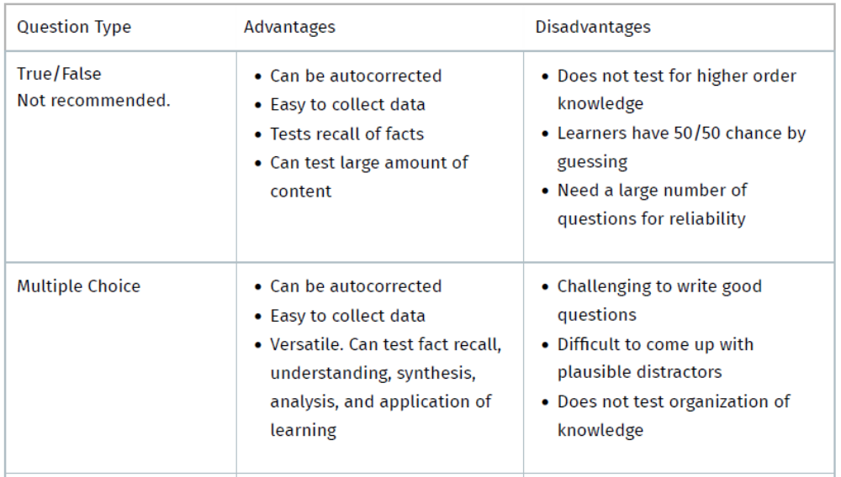
Výhody a nevýhody

Slide 9
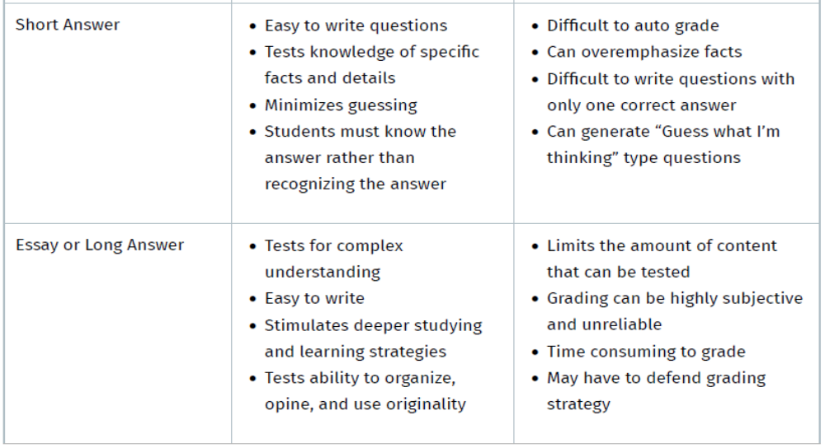
Výhody a nevýhody

Slide 10
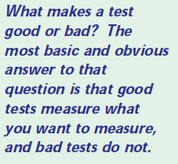
Všeobecné tipy
Dĺžka testu
Jasné inštrukcie k testu
Možnosť miešať rôzne typy otázok
Včasnosť testovania
Častosť testovania
Kontrola správnosti/vhodnosti/primeranosti testovania
Korektúra testov
Pozor na sekvenciu viacerých otázok pri jednej nesprávnej odpovedi
Špeciálne potreby
Trochu vtipu nezaškodí (najmä na začiatku skôr ľahšie otázky)...

Slide 11
Esej alebo objektívny test?
Eseje
  Malá skupina
  Testovanie aj zručnosti v písaní
  Prístup študenta je dôležitejší ako meranie jeho dosiahnutých výsledkov
Objektívne testy
  Veľká testovaná skupina, opakované použitie testových otázok z databázy
  Potreba efektívneho získania spoľahlivých výsledkov
  Nevyhnutnosť nestrannosti hodnotenia, spravodlivosti, absencie možných vplyvov na hodnotenie
Oba spôsoby
  Meranie dosiahnutia akýchkoľvek vzdelávacích cieľov, ktoré písomný test môže merať
  Testovanie porozumenia a schopnosti uplatňovať princípy
  Testovanie schopnosti kritického myslenia
  Testovanie schopnosti riešiť problém

Slide 12
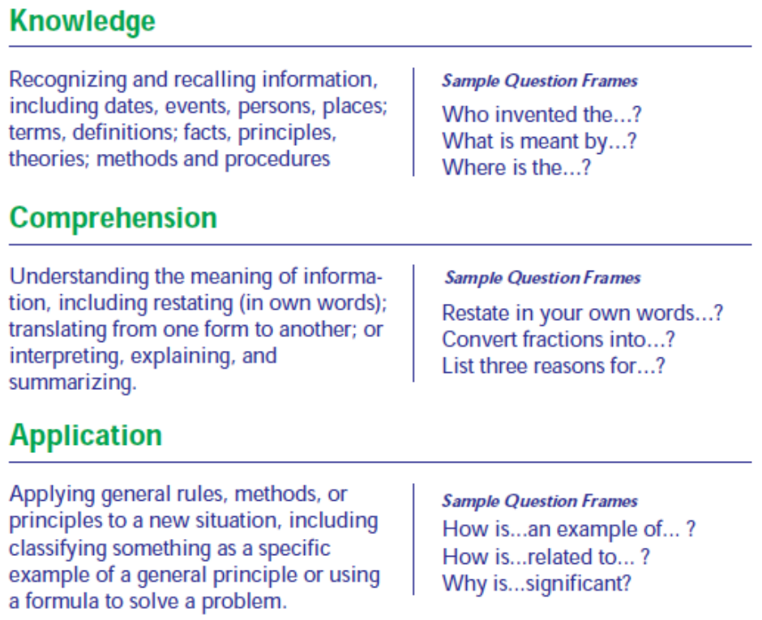
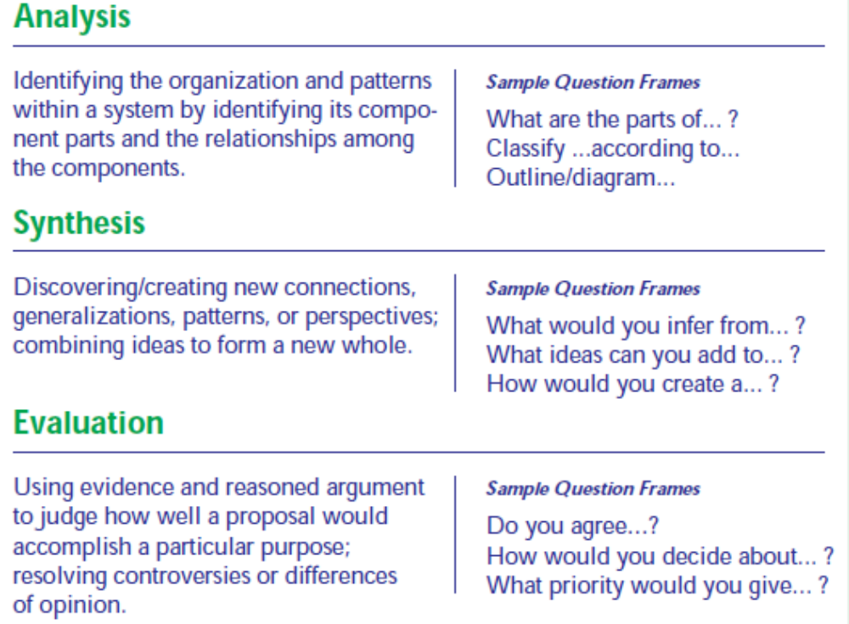
Technické vlastnosti testu
Kognitívna komplexnosť

Slide 13
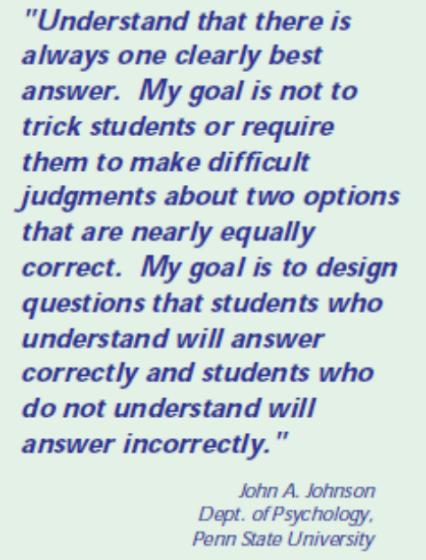
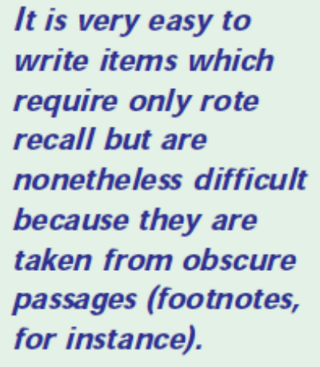
Technické vlastnosti testu
Kvalita obsahu
Zmysluplnosť
Vhodnosť použitého jazyka
Prenosnosť a zovšeobecnenie
Spravodlivosť
Spoľahlivosť

Slide 14
Hľadanie/hádanie správnych odpovedí študentmi
Študent
Učiteľ
Vyber najdlhšiu možnosť
Vyber odpoveď „b“
Nikdy nevyber ako správnu možnosť s „nikdy“, alebo „vždy“
Ak sú dve možnosti protichodné, vyber jednu z nich bez ohľadu na ďalšie dve možnosti
Nechaj najdlhšiu možnosť ako správnu v štvrtine otázok (ak so 4 možnosťami)
Primerané a náhodné rozloženie poradia správnych možností
Takéto možnosti by mali byť správne v štvrtine otázok
Občas zaraď protichodné možnosti ako obe nesprávne

Slide 15
Hľadanie/hádanie správnych odpovedí študentmi
Študent
Učiteľ
Ak pochybuješ, tipni si
Vyber najvedeckejšie znejúcu možnosť
Nevyber príliš jednoduchú alebo úplne zrejmú možnosť
Vyber ako správnu odpoveď obsahujúcu slovo, ktoré si si zapamätal k téme
Použi viac možností ako dve alebo tri, šanca na náhodné správne označenie sa zníži
Použi vedecký žargón aj v distraktoroch
Vytvor občas jednoduchú a zrejmú možnosť ako správnu
Pri tvorbe distraktorov použi terminológiu z danej témy ako aj pri správnej možnosti, avšak tak, aby boli distraktory jednoznačne nesprávne

Slide 16
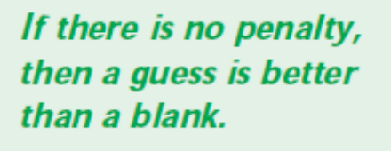
Ako pomôcť študentom?
Odporučiť im najskôr si test prelistovať – lepšie rozvrhnutie času
Nebáť sa podčiarknuť si dôležité slová v zadaní, aby vedeli, na čo odpovedajú
Odporučiť im zamerať sa najskôr na jednoduchšie otázky
Pri rozvrhnutí času im vopred prirovnať čas na test s počtom otázok a upozorniť, že niektoré si môžu vyžiadať viac času
Odporučiť označiť si otázky, ktoré nezodpovedali a musia sa k nim vrátiť
Odporučiť im pred odovzdaním testu si ho ešte raz pozorne skontrolovať

Slide 17
MCQ a TF testy
Test s jedinou správnou odpoveďou
Test s viacerými správnymi odpoveďami
Test s najlepšou správnou odpoveďou
Test s vynechaním slov (matching – dopĺňanie)
Test s priraďovacími možnosťami odpovedí
Test s výberom nesprávnej odpovede (pozor na dva zápory)
Test pravda/nepravda (T/F test)

Slide 18
MCQ – výhody a nevýhody
Výhody
Nevýhody
1/ umožňujú analyzovať problém
2/ aplikujú rôzne princípy na nové klinické situácie
3/ združujú koncepty a princípy
4/ umožňujú rozlišovať medzi faktmi a názormi
5/ umožňujú interpretovať grafy a tabuľky
6/ umožňujú hodnotiť relevanciu informácií
7/ umožňujú riešiť problémy
8/ sú menej citlivé na domýšľanie si
9/ sú spoľahlivé a efektívne
Nemožnosť použiť na meranie niektorých výstupov procesu učenia sa, ako napríklad schopnosť študujúceho:
1/ artikulovať vysvetlenia pojmov, stavov, situácií
2/ prezentovať myšlienkový proces a postupy
3/ získavať informácie
4/ organizovať vlastné myšlienky
5/ vykonať špecifické úlohy/úkony
6/ vytvárať originálne idey
7/ definovať príklady

Slide 19
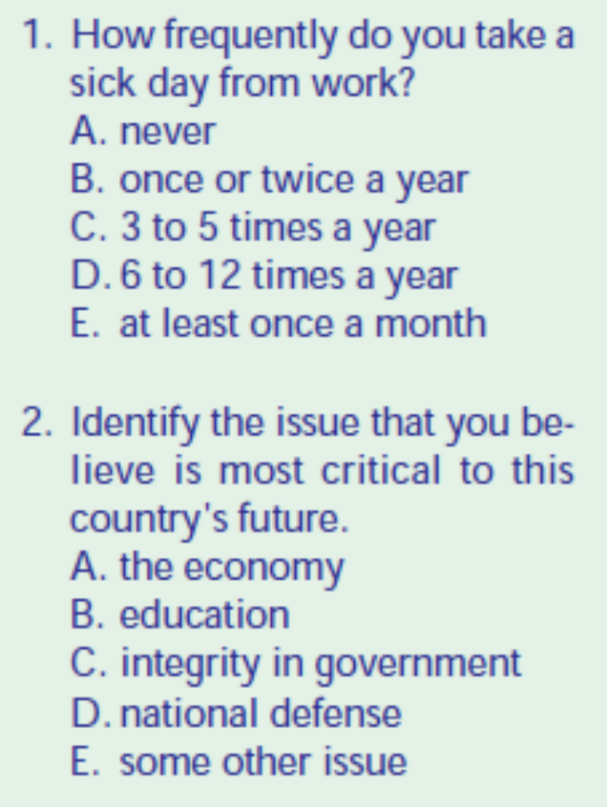
MCQ – odporúčania k tvorbe
Rozdiel medzi testom a dotazníkom - netestujeme názory, ale vedomosti!

Slide 20
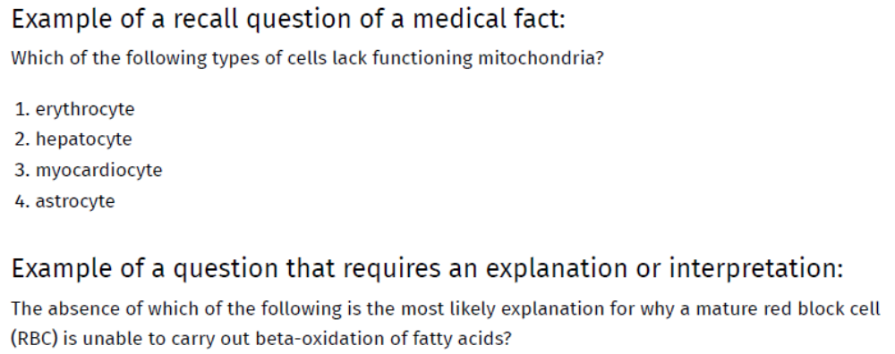
MCQ – odporúčania k tvorbe
Podporujte myslenie na vyššej úrovni
  Aplikácia princípov, pravidiel a faktov do skutočného kontextu
  Najskôr spomenúť si a následne použiť (nielen si spomenúť na fakt)
  Nebáť sa požiadať o pomoc pri tvorbe

Slide 21
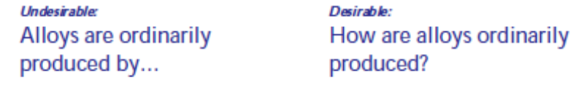
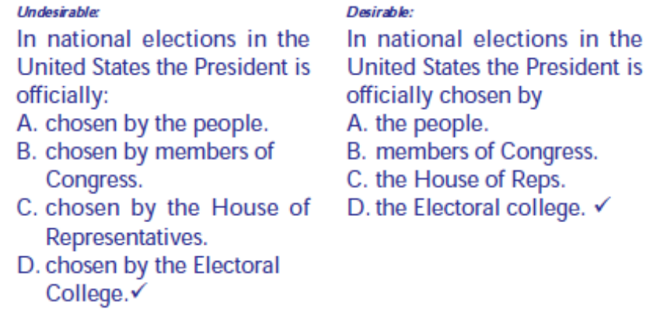
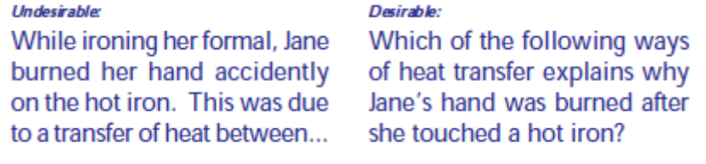
MCQ – odporúčania k tvorbe
Pýtajte sa otázkou, nie ako doplnenie výroku
Čo najviac slov do zadania/otázky, kratšie možnosti
  Menej opakujúcich sa slov vo všetkých možnostiach
Zadanie otázky bez irelevantných faktov
  týkať by sa malo len ponúknutých možností

Slide 22
MCQ – odporúčania k tvorbe
Zadanie (jadro)
  Vhodná je mikrokauzistická forma otázky/problému
    Výhody :
      vyžadujú od skúšaného „riešiť klinický problém“
      otázky sa viac sústreďujú na dôležité a nie triviálne informácie
      umožňujú identifikovať (a odlíšiť) skúšaných (memorovanie vs aplikácia v praxi)
Je potrebné správne koncipovať otázku a možnosti odpovedí na ňu.
Správne zostavená otázka zahrňuje všetky potrebné fakty/údaje vo svojom jadre otázky (ale nič navyše).
Konštrukcia otázky a odpovede má rešpektovať zásadné informácie z príspevku a hodnotenie vedomostí, NIE spoznanie správneho termínu, alebo vyhľadanie izolovaného faktu.

Slide 23
MCQ – odporúčania k tvorbe
Distraktory (nesprávne možnosti, „rozptyľovače“) by mali byť realistické
  Vyhýbať sa možnostiam, ktoré sú úplne jasne nesprávne/nelogické
  Aj za cenu, že v otázke bude menej možností na výber
  Obsah distraktorov by mal byť homogénny
  Používať realistické odpovede, ktoré sa v minulosti objavili v otvorených otázkach
Možnosti (odpovede) by mali mať rovnakú dĺžku
  Správna odpoveď by nemala byť kratšia ani dlhšia ako ostatné distraktory
Vyvážené poradie správnej odpovede
  Zvyčajne bývajú druhé alebo tretie v poradí

Slide 24
MCQ – odporúčania k tvorbe
Distraktory (nesprávne možnosti, rozptyľovače)
  Silné distraktory – ak vychádzajú z častých chýb študentov
  Pravdivé tvrdenia, ktoré však neodpovedajú na otázku
  Vyhýbajte sa extrémom (nikdy, vždy, len) – študenti majú tendenciu to vďaka tomu rýchlo vylúčiť
  Vyhýbajte sa slovám a výrokom, ktoré nemajú zmysel, sú absurdné, vtipné
  Musia byť gramaticky správne a konzistentné so zadaním
  Musia byť nezávislé a navzájom odlišné
  Mali by byť dostatočne odlišné od správnej možnosti

Slide 25
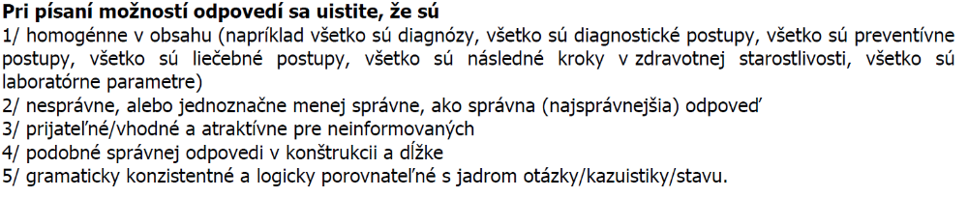
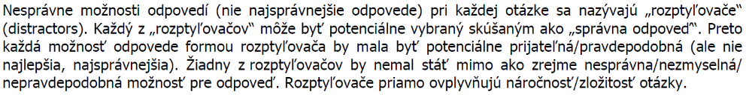
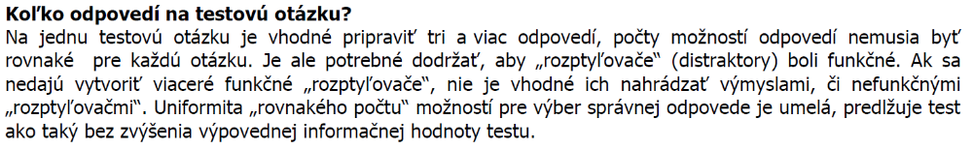
MCQ – odporúčania k tvorbe

Slide 26
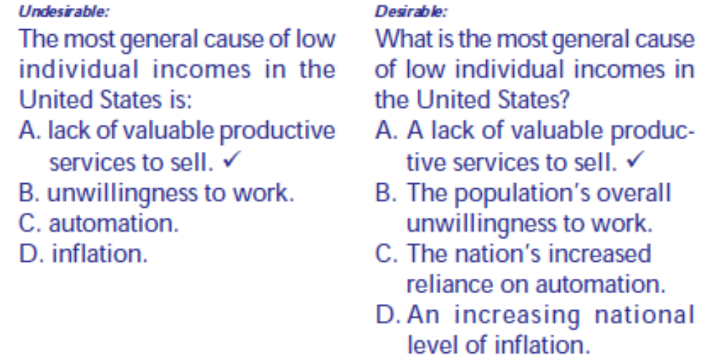
MCQ – odporúčania k tvorbe
Správna možnosť
  Nemusí to byť absolútna pravda – je možné žiadať o označenie najpravdepodobnejšie správnej odpovede
  Nemala by byť jasne odlišná svojou stavbou od ostatných
    dĺžkou
    úrovňou použitého jazyka/gramatiky
    jedinou, ktorá odpovedá na všetky požadované faktory v zadaní

Slide 27
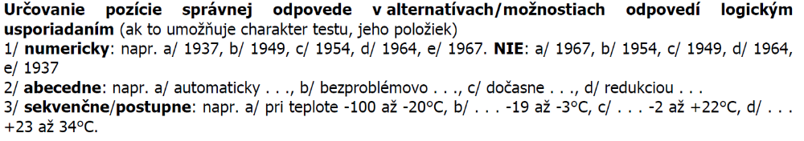
MCQ – odporúčania k tvorbe
Dbajte na gramatickú správnosť
  Používajte jednoduché, presné a nezavádzajúce výrazy
  Študenti majú tendenciu označiť gramaticky správne odpovede za správne možnosti
Vyhýbajte sa v zadaní nápovedám k správnej odpovedi
  Odpoveď na otázku by nemala byť predtým v inej testovej otázke
  Test by si mal pred použitím pozrieť/odskúšať niekto iný (odhalí obsahové a gramatické chyby, nápovedy)
Možnosti by mali byť zoradené logicky (napr. podľa veľkosti čísla, podľa abecedy a pod.)

Slide 28
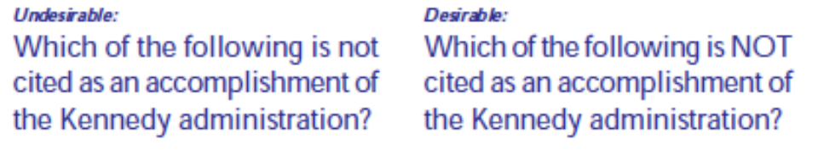
MCQ – odporúčania k tvorbe
Vyhýbajte sa negatívnym otázkam
  Študenti môžu nájsť nesprávnu odpoveď bez poznania správnej odpovede
  Ak zápor v otázke, vhodné to zvýrazniť (netestujeme pozornosť či logiku, ale získané vedomosti a schopnosť ich aplikovať)
Ktoré z uvedených liečiv sa nikdy nepoužívajú na liečbu druhého typu DM ako perorálne antidiabetikum?
A. glibenklamid a glipizid
B. kanagliflozín ani dapagliflozín
C. sitagliptín, ale aj vildagliptín
D. liraglutid, ale nie semaglutid

Slide 29
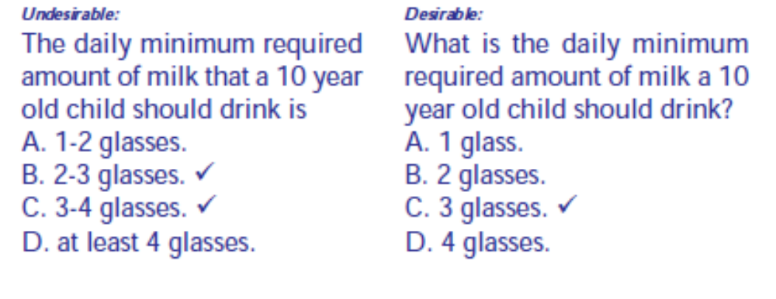
MCQ – odporúčania k tvorbe
Uprednostňujte používanie len jednej správnej možnosti
  správna možnosť musí byť jediná správna alebo jednoznačne najlepšia
  Pri použití jednej správnej možnosti by ostatné distraktory mali byť jasne vymedzené a nemali by sa prekrývať s inou nesprávnou odpoveďou

Slide 30
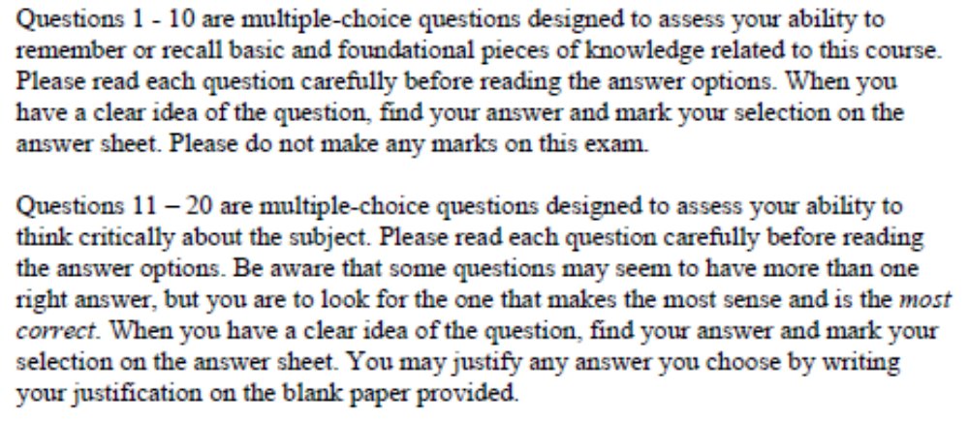
MCQ – odporúčania k tvorbe
Zadanie otázky musí byť jasné

Slide 31
MCQ – odporúčania k tvorbe
Používajte vždy len jeden jasne definovaný problém a hlavnú myšlienku otázky
  Študenti by mali pochopiť, o čo ide v otázke, bez prečítania možností odpovede
A. Taliansko je:
na východ od Slovenska
na juh od Slovenska
na západ od Slovenska
na sever od Slovenska
B. Ktorým smerom od Slovenska leží Taliansko?
na východ
na juh
na západ
na sever
C. Taliansko je:
na východ od Slovenska
južnejšie ako Slovensko
obmývané Baltickým morom
jednoznačne najchudobnejšou krajinou Európskej únie

Slide 32
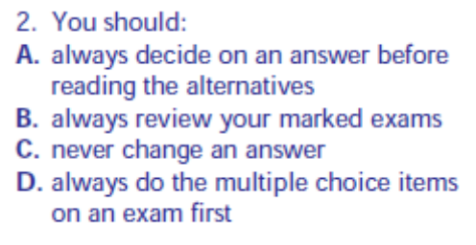
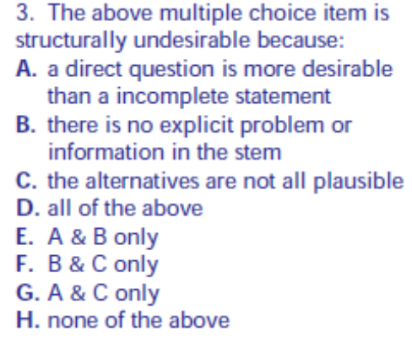
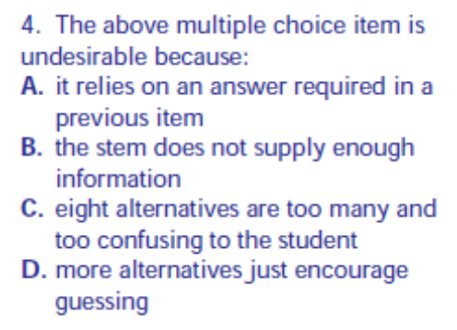
MCQ – odporúčania k tvorbe
Vyhýbajte sa možnosti „Platí všetko uvedené“
  Študentovi stačí spoznať dve správne možnosti
Vyhýbajte sa možnosti „Ani jedna z odpovedí nie je správna“
  Nezistíte, či študent pozná správnu odpoveď
Nepoužívajte MCQ, ak sú vhodnejšie iné typy otázok
  Málo použiteľných distraktorov, hodnotenie riešenia problémov, kreativity

Slide 33
T/F testy – odporúčania k tvorbe
Jadro otázky/problému musí byť jasné, nedvojzmyselné.
Nepoužívať pri tvorbe otázok slovné spojenia „býva spojený s“, „je dôležité“, „môže byť“, alebo vágne pojmy typu „zvyčajne“, „často“.
Možnosti odpovedí musia byť „absolútna pravda“, alebo „absolútna nepravda“, nepripúšťajú sa žiadne „odtiene sivej“.
Nepoužívať vyššie uvedené slovné spojenia ani pri tvorbe otázok.

Slide 34
Ďalšie typy testov
Take-Home test
Open-Book test
Vlastné tempo
Prístup k študijným materiálom
Otázky môžu byť dlhšie
Najvhodnejšie zadanie problému, krátke odpovede, ale aj eseje
Mal by byť limitovaný počet slov alebo čas
Jasné inštrukcie, napr. či môžu komunikovať s inými študentmi
Alternatíva – dať tému vopred, prípadne aj s 10-12 otázkami, následne 3-4 odpovede vybrať, ktoré sa budú písať na hodine
Simulácia každodenných situácií – používanie zdrojov pri príprave reportov, riešení problémov a pod.
Nevhodné na začiatku, kde si treba najskôr osvojiť fakty a zručnosti
Ak chýbajú základné znalosti, stráca študent veľa času pri hľadaní relevantných zdrojov na úkor písania testu
Znižujú stres, ale nie vždy je lepší výsledok
Znižujú motiváciu k štúdiu
Alternatíva – umožniť priniesť na test jeden list s vlastnými poznámkami, rozdať materiál ako napr. tabuľky, vzorce, rovnice a pod.

Slide 35
Odporúčaná literatúra
Hanáček J, Mokrý J et al. Trendy v medicínskom vzdelávaní a hodnotení jeho výsledkov. Osveta, 2018.
Harden RM, Laidlaw JM. Essential Skills for a Medical Teacher. An Introduction to Teaching and Learning in Medicine. Churchill Livingstone Elsevier, 2012
Meško D. Niektoré z princípov prípravy testov. Portál iMED,2010 https://www.google.com/url?sa=t&source=web&cd=&ved=2ahUKEwilxMjI0dn1AhW9wAIHHe6hCrAQFnoECAQQAQ&url=https%3A%2F%2Fi-med.sk%2Fsites%2Fdefault%2Ffiles%2FPrincipy_pripravy_testov.pdf&usg=AOvVaw28mJpvEZ3RyKTJbkfwGCi1
Clay B. Is this a trick question? A short guide to writing effective test questions. Kansas State Department of Education, 2001.
Jackson K. Guidelines for writing multiple choice questions. Flexible education unit, University of Tasmania, 2003
Przymuszala P et al. Guidelines on Writing Multiple Choice Questions: A Well-Received and Effective Faculty Development Intervention. SAGE Open 2020: 1–12 DOI: 10.1177/2158244020947432
Bothel TW., Annual University Conference, 2001Rules For Writing Multiple-choice Questions. Brigham Young University
Writing Effective test questions. University of California, Riverside School of Medicine, 2021

Slide 36
Aktivita
1. Vytvorte 3 MCQ testových otázok z oblasti, ktorej sa venujete (cca 10 min.)
  1 otázku s jednou jednoznačne správnou odpoveďou
  1 otázku s možnými viacerými alebo žiadnou správnou odpoveďou
  1 otázku s jednou najsprávnejšou odpoveďou
Správne odpovede nevyznačujte priamo v otázke, ale nakoniec pod všetkými otázkami.
2. Pošlite ich mejlom na juraj.mokry@uniba.sk (priamo do mejlovej správy alebo ako priezvisko.docx súbor).
3. Následne ich zobrazíme na interaktívnej tabuli pre všetkých a spoločne zanalyzujeme ich správnosť, resp. prípadné nedostatky a návrhy na zlepšenie.
4. Po skončení analýzy využije každý účastník svoje otázky pri tvorbe vlastného testu v testovacom prostredí.

Slide 37
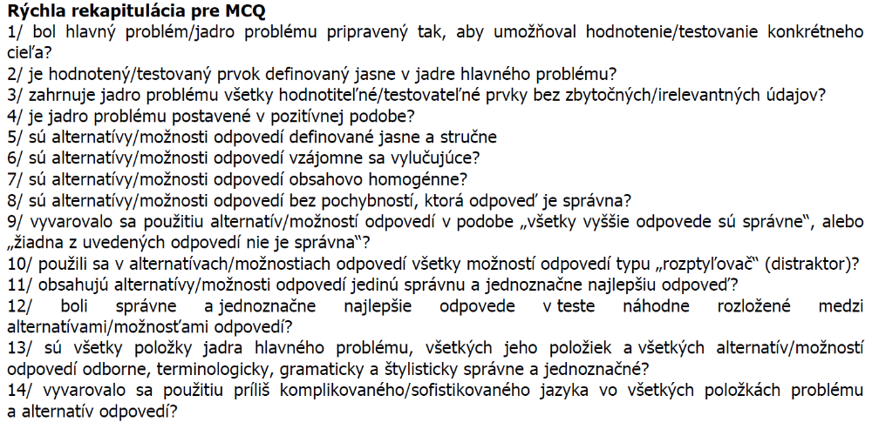
Posudzovanie MCQ

